Slide 1

Patientenverwaltung
16.03.2019 Markus Herre, Mykola Tokariev, Dan Purcar, Patrick Ullmann

Slide 2
Inhaltsverzeichniss
1
1. Lastenheft
2. Pflichtenfeft
3. Use Case
4. Klassendiagramm
5. Entity relationship modell
6. Umsetzung
7. Problematiken
8. Anlagen
2
3
4
5
6
7
8

Slide 3
Lastenheft
Patienten anlegen und finden
Termine zuweisen

Slide 4



Pflichtenheft
Patienten anlegen, anzeigen, suchen, bearbeiten
Termine anlegen, anzeigen, bearbeiten, sortieren

Slide 5

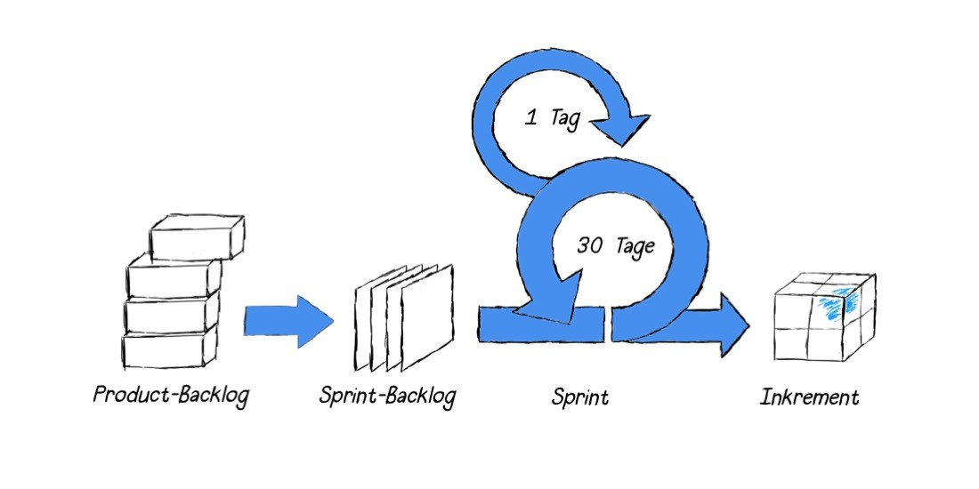
Software-Entwicklungsmethode
Scrum

Slide 6
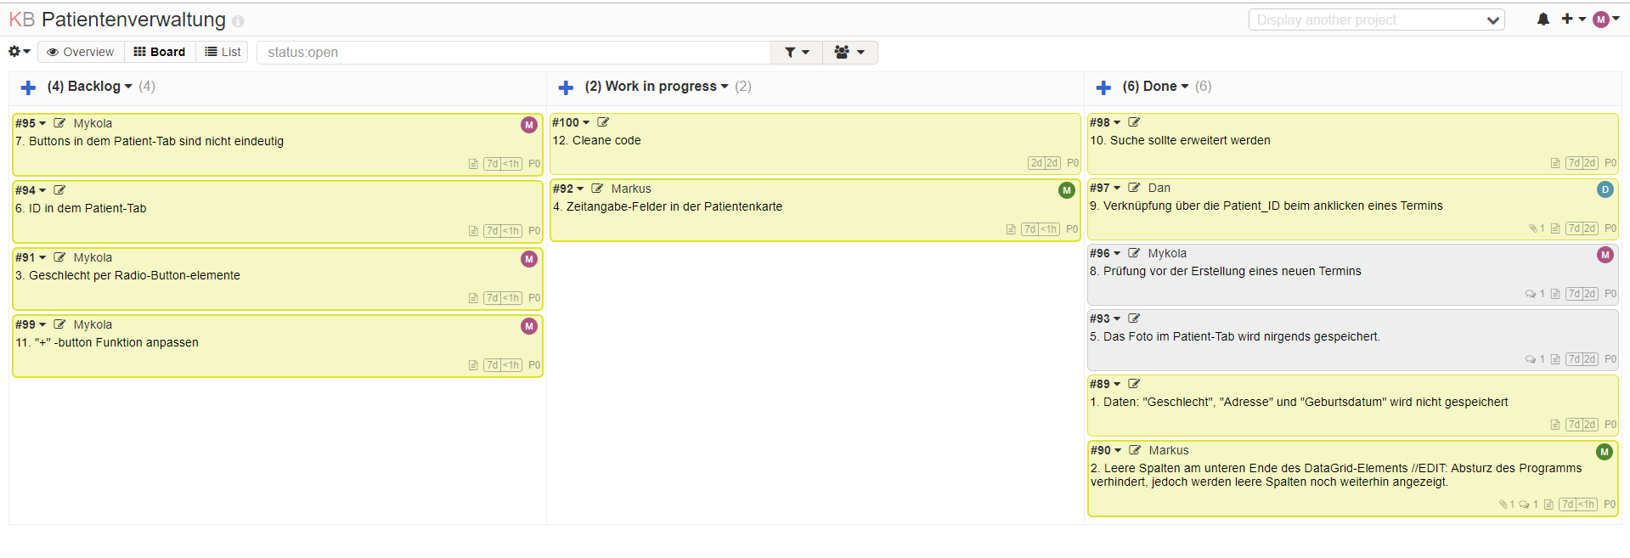
Kanban board
Backlog
In progress
Done

Slide 7

Versionskontrollsystem

Slide 8
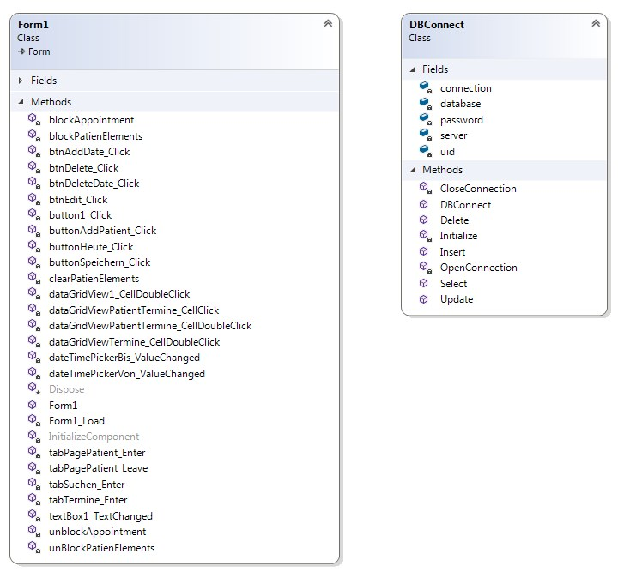
Klassendiagramm

Slide 9
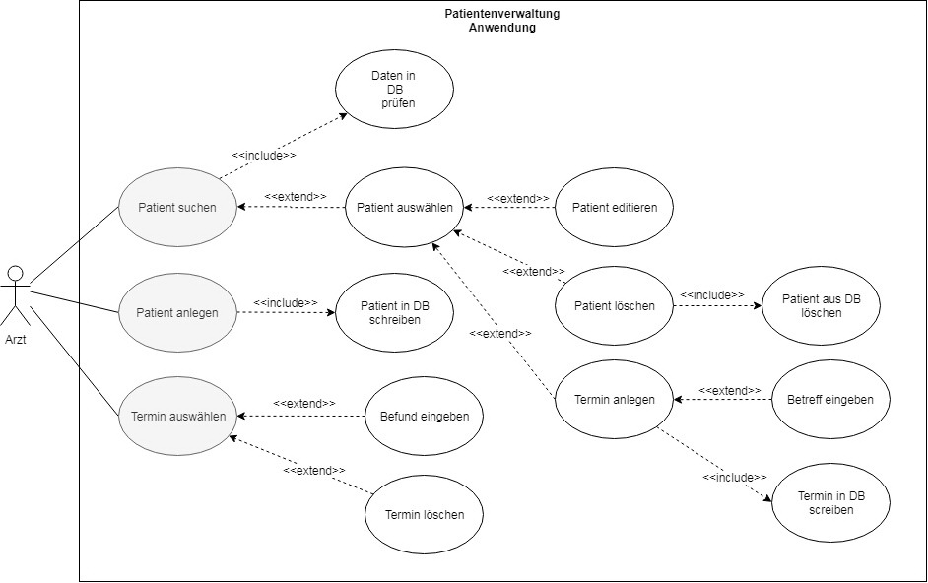
USE Case

Slide 10
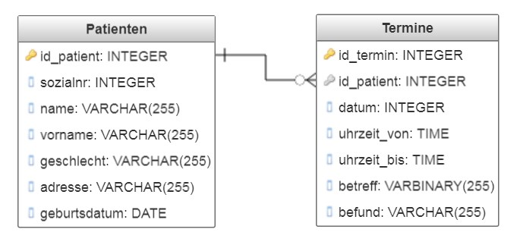
Entity relationship modell

Slide 11
Umsetzung
Konzept erarbeitet
Grobes USE Case Diagramm erstellt
Oberfläche erstellt
Datenbank angelegt
Fehlerbehebung

Slide 12
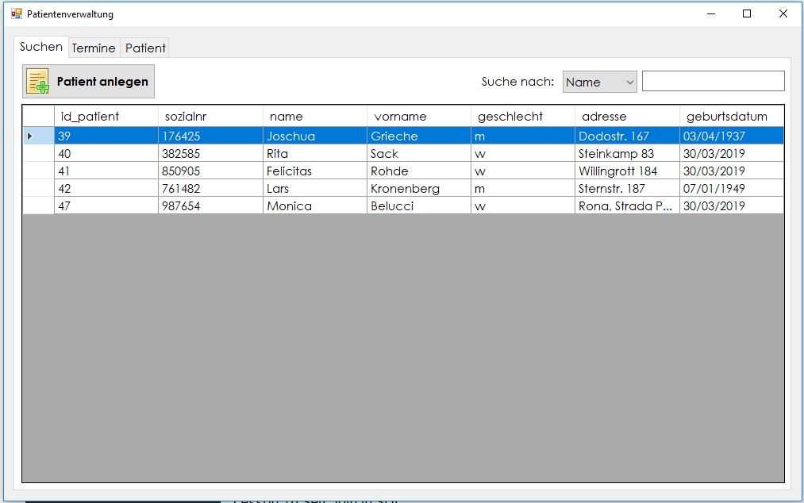
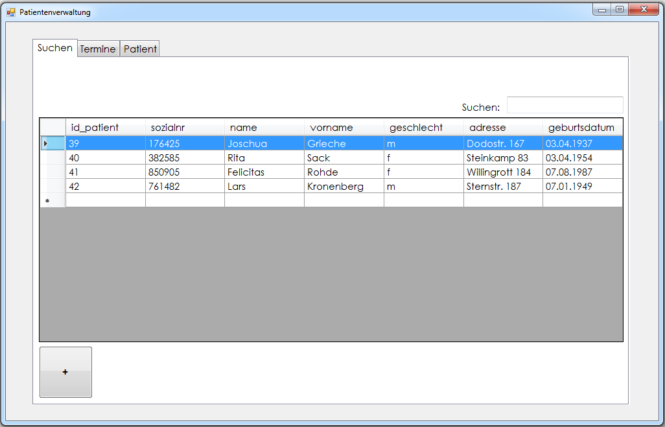
Patientensuche

Slide 13
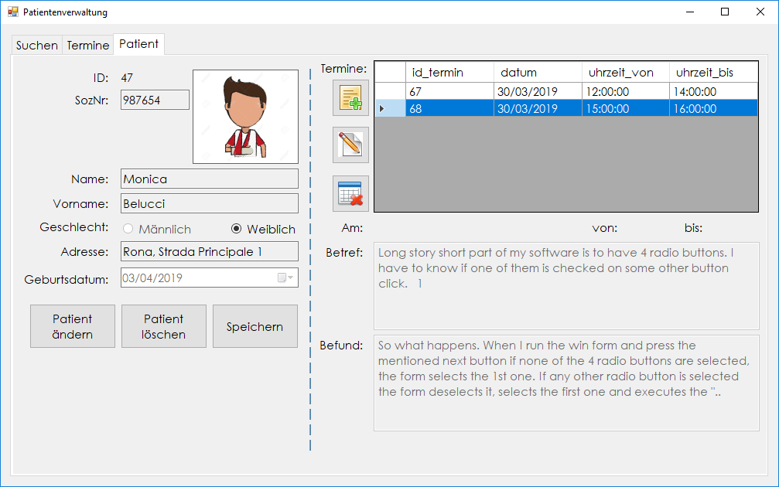
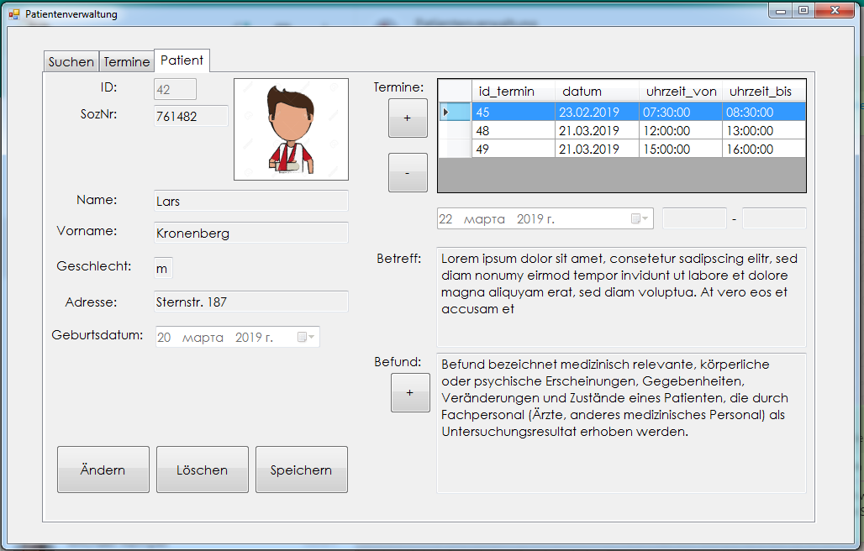
Patienten anlegen

Slide 14
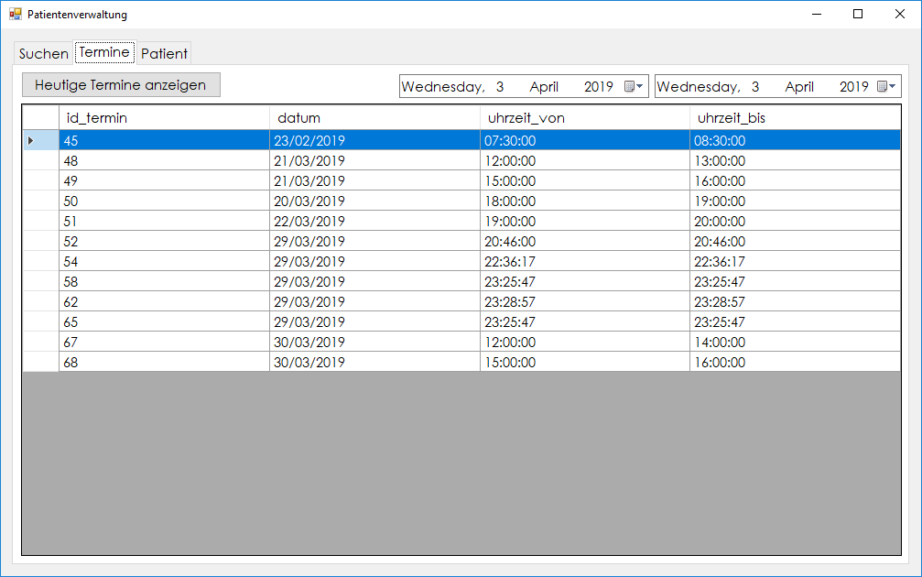
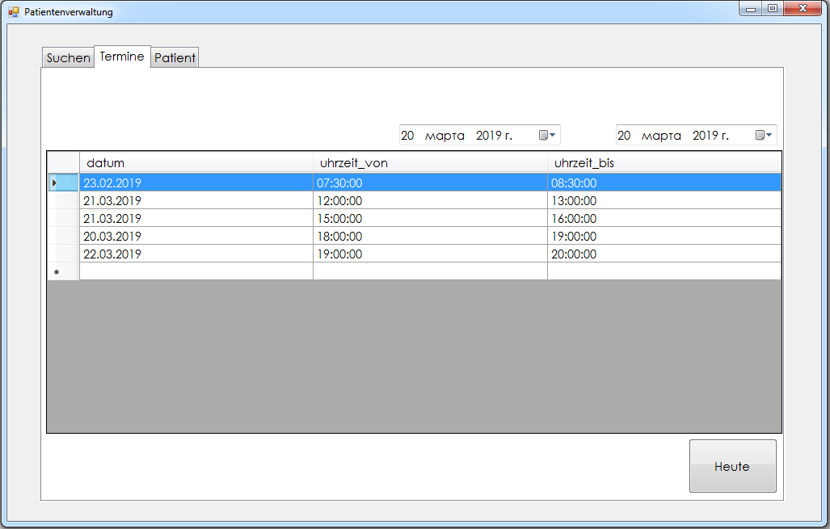
Termin Übersicht

Slide 15
Problematiken
Verschiedene Forms
Bug-fixes (UI, SQL-Statement)
DB Schnittstelle

Slide 16
Danke für ihre Aufmerksamkeit

